Slide 1
KISTI Grid Certificate Authority
Web Access Client Certificate 설치 방법
(안내)
WACC 인증서는 KISTI GRID CA에 그리드 인증서를
신청하기 위한 웹사이트에 안전하게 접속하기 위한 용도로
사용되는 브라우져용 인증서로,
그리드용 공인 인증서는 아닙니다.

Slide 2
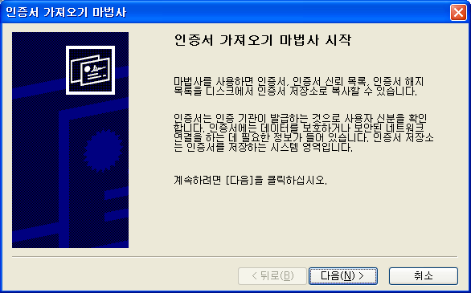

클라이언트 인증서를 더블클릭합니다.
또는 오른쪽 버튼을 누르고 ‘PFX 설치’를 선택합니다.
‘다음’을 누릅니다.

Slide 3
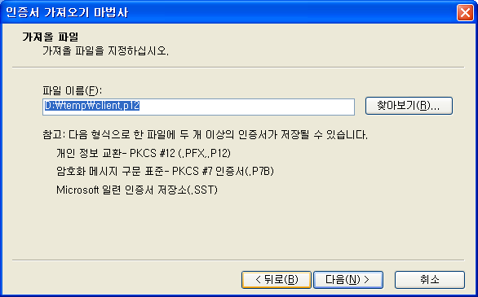
인증서 파일의 위치를 확인합니다.
‘다음’을 누릅니다.

Slide 4
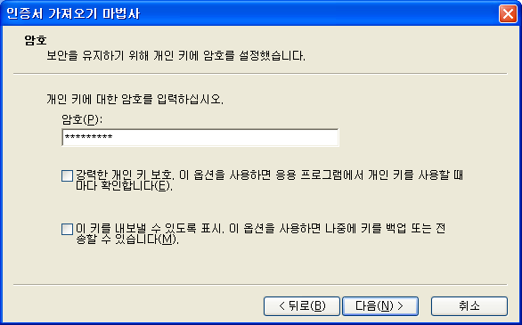
암호에 신청서에 기입한 PIN 번호를 입력합니다.
‘다음’을 누릅니다.

Slide 5
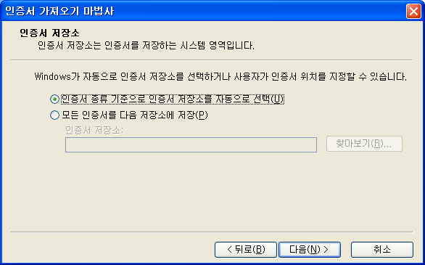
‘인증서 종류를 기준으로 인증서 저장소를 자동으로 선택’을 채크합니다.
‘다음’을 누릅니다.

Slide 6
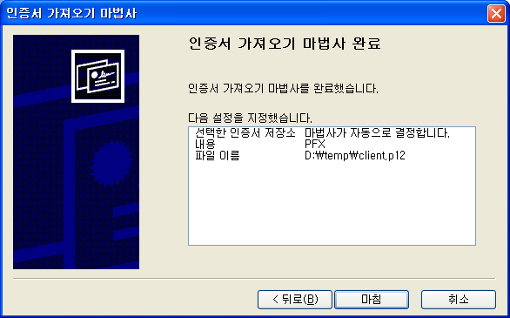
마침을 누르고 인증서 가져오기 마법사를 끝냅니다.
‘마침’을 누릅니다.

Slide 7
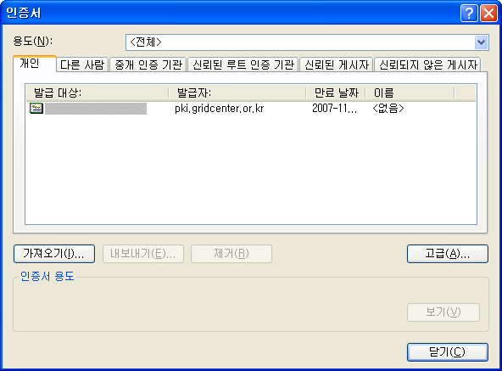
설치된 인증서는
인터넷 익스플로러의 도구 – 인터넷 옵션 – 내용 – 인증서 에서
확인하실 수 있습니다.

